Slide 1
隨機森林最大震度分類結果
依時間切分的獨立測試結果｜分類，不是地震預測
Accuracy
Macro Recall
訓練 1995–2023｜13,617 筆
43.90%
40.81%
測試 2024–2026｜3,039 筆
各震度 Recall / support
選定參數 n_estimators=200｜max_depth=12｜min_samples_leaf=1｜max_features=sqrt｜class_weight=balanced_subsample｜random_state=42｜validation_start_year=2021｜validation_end_year=2023｜validation_macro_recall=0.4206442216388069｜validation_accuracy=0.4582869855394883
震度 0：0.0%（support 1）
震度 4：64.9%（support 538）
震度 1：19.4%（support 289）
震度 5：68.4%（support 19）
震度 2：43.2%（support 1,278）
震度 6：50.0%（support 4）
稀有類別警告：測試集震度 0 僅 1 筆、震度 6 僅 4 筆、震度 7 為 0 筆；相關 Recall 不宜視為穩定結論。
震度 3：39.8%（support 910）
震度 7：N/A（support 0）

Slide 2
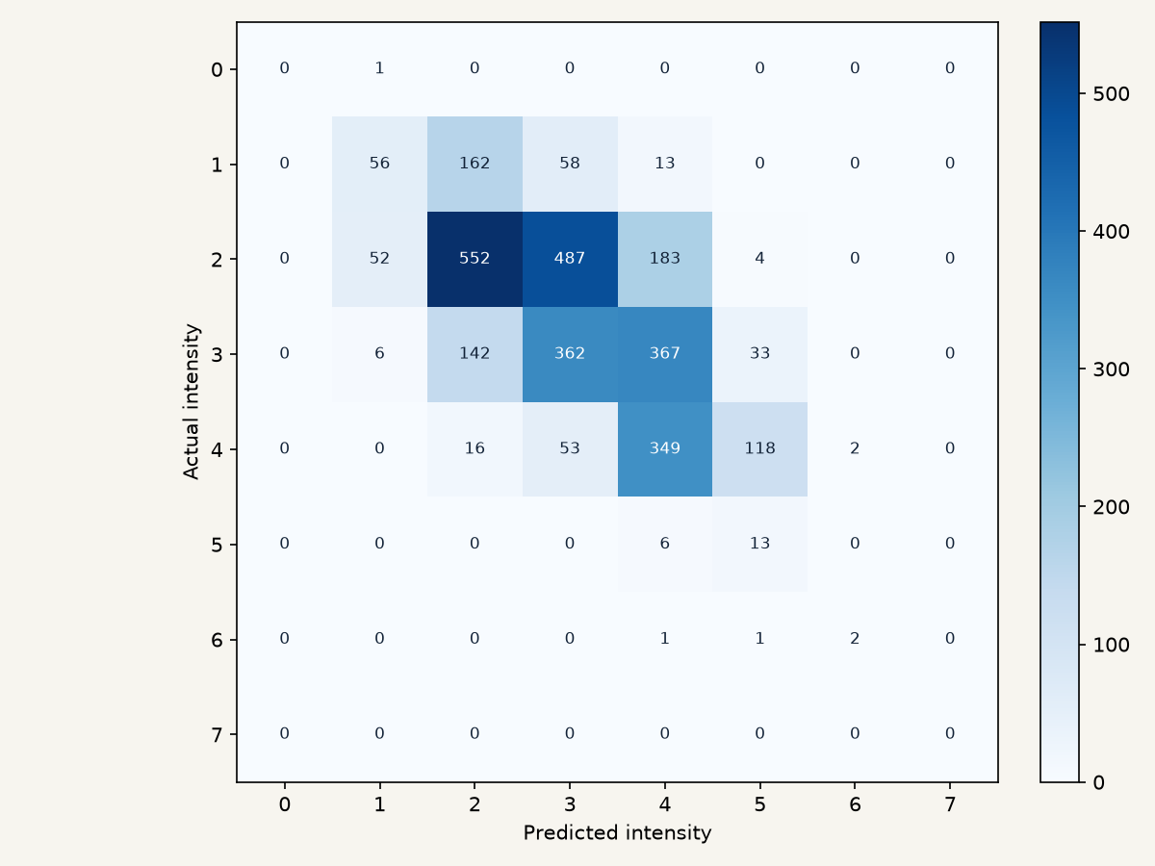
隨機森林混淆矩陣
實際類別（縱軸）｜預測類別（橫軸）
主要觀察 2–4 級相鄰混淆最明顯，顯示模型容易在相近震度間錯分。
支持數警告 0、6、7 級樣本極少或不存在，矩陣與 Recall 均須審慎解讀。

